Slide 1


Association des étudiant.e.s en droit
Depuis 1968

Slide 2
Déroulement de la séance
Informations générales
Droit pénal général
Droit constitutionnel
Droit des personnes physiques et de la famille
Mot de la Fin
Pôle Soutien aux Étudiants

Slide 3
Informations générales
Contrôles continus
  Facultatifs mais on vous conseille de les faire
  Droit pénal général : 11 janvier 2021 à 9h
  Droit constitutionnel: 13 janvier 2021 à 9h
  Droit des personnes physiques et de la famille : 15 janvier 2021 à 9h
  La note du CC compte pour 1/3 si elle est supérieure à votre note d’examen final.
Pôle Soutien aux Étudiants

Slide 4
Droit pénal général
Matériaux nécessaires aux CC:
Code Pénal, Code de procédure pénale, les textes légaux distribués par le prof (TL)
Les Canevas CA 1 à 5. Faire son propre canevas est fortement conseillé. Examen open book.
Conseils pour les CC:
Le CC consiste en un gros cas pratique. Vous devez chercher les complexes de faits, et pour chaque complexe, analyser l’infraction en question selon le Canevas que suit le professeur.
Attention, il ne faut analyser QUE les protagonistes que l’on vous demande. Analysez bien CHAQUE condition.
Lisez bien l’énoncé. Sachez vous y retrouver dans vos documents, le temps passe VITE
Contact des assistants:
Jeanne SCHROETER, Lundi 10h30-12h30, https://unige.zoom.us/j/95941842601?pwd=dk9remlXQXUyY3F3a3EvSDFCdFdQQT09
Alexia BLANCHET, Mercredi 14h-16h, https://unige.zoom.us/j/95216599502?pwd=RmJQd0NRNXY3cFR6QVRibWhheWh1QT09
Anne-Sophie DARIER, Jeudi 09h-11h, https://unige.zoom.us/j/98752261639?pwd=b0k2T3lvYVNHNGlsK1dUUmlMRkhrZz09
Paride DESTEFANI, Jeudi 14h-16h, https://unige.zoom.us/j/97097378700?pwd=SENJSWpobHJwNmRWdmRLUEpmQmhUZz09
Pôle Soutien aux Étudiants

Slide 5
Questions
Pour la résolution d'un cas pratique, qu’est-ce qui doit figurer sur notre examen et qu’est-ce qui doit rester dans notre "tête". Est-ce que l'on doit juste écrire notre démonstration (Olivier réalise les éléments objectif constitutif d'une violation de domicile ..etc..) ou bien comme lors des sdt on écrit tout (il faut qu'il y ait un auteur, celui qui, Olivier...) ?
Est-ce qu’on devra résoudre des cas similaires à ceux faits en classe ? ou est ce que c’est possible qu’on ait affaire à une toute nouvelle infraction jamais étudiée?
Est-ce que l’examen est serré niveau temps ? Faut-il se dépêcher de rédiger ? Comment bien gérer son temps ?
Quels sont les documents autorisés ?
Est-il utile d'imprimer tous les textes de loi hormis le CP, genre LCR et autre ?
Comment présenter exactement les cas en examen ? Si on se trompe d'infraction mais notre raisonnement est juste est-ce qu'on a complètement faux/ aucun points ?
Quelles vont être les modalités d’examens? Allons-nous être filmés?
Pôle Soutien aux Étudiants

Slide 6
Droit constitutionnel
Format de l’examen :
durée : 1 heure
QCM : vrai / faux
pas de points négatifs, pas de lecture séquentielle
Matériel à disposition :
Openbook ⟶ droit à tout ce qui a un rapport avec le cours
pas de logiciel espion
Contact des assistants :
Rahma Bendriss, rahma.bendriss@unige.ch, 022 379 80 68, (https://unige.zoom.us/j/96299140081), mercredi 14h15-16h00
Morgane Ventura, morgane.ventura@unige.ch, 022 379 85 18, (https://unige.zoom.us/j/93174938227), jeudi 8h15-10h00
Tatiana Pavliucenco, tatiana.pavliucenco@unige.ch, 022 379 85 38, (https://unige.zoom.us/j/98495192720), mardi 14h15-16h00
Pôle Soutien aux Étudiants

Slide 7
Questions et conseils
Comment réviser : pas d’appris par coeur!
Bien s’y retrouver dans le Grand Bleu
L’examen est serré niveau temps.
Faire attention à la formulation des questions
Questions ?
Pôle Soutien aux Étudiants

Slide 8
Droit des personnes physiques et de la famille
Matériaux nécessaires :
Annoter les slides OU constituer son propre cours
Doctrine conseillée : Guillod
Code Civil ET lois nécessaires (cf. liste distribuée au début de l’année)
Conseils pour ce cours :
Revoir les affirmations faites en cours/anciens QCM sur le site de l’AED
Méthode de travail régulière
Éventuellement : faire votre propre canevas
Salle des assistants :
Sur Zoom : lundi 12h15 à 14h15, mardi 12h30 à 14h30 (cf. forum page Moodle du cours)
Pôle Soutien aux Étudiants

Slide 9
Questions
Comment présenter exactement les cas en examen ?
Les questions ressemblent-elles à celles des sdt ?
Quels types de questions se trouvent dans le QCM?
Il faut surtout réviser le livre ou les cours ?
Aurons nous accès à internet pour les différents textes de lois ou faut-il tout imprimer?
Je ne comprends pas la structure avec les mille et un syllogisme de Pr. Cottier
Les cas pratiques que Pr. Cottier font plus de 2h, aurons nous ça au contrôle continu? Parce que 1 seule heure c’est court…
Est-ce que l’examen est serré niveau temps ? Faut-il se dépêcher de rédiger ?
Exemples d’anciens examens : https://www.aed-geneve.ch/1ere-serie/
Pôle Soutien aux Étudiants

Slide 10
Questions générales :
Peut-on voir un cas fini? Où les trouver?
Comment étudier pour le CC?
A partir de quand faut-il commencer les révisions ?
Quelle sera la charge de travail pendant les révisions ?
Comment bien préparer ses documents ?
Pôle Soutien aux Étudiants

Slide 11
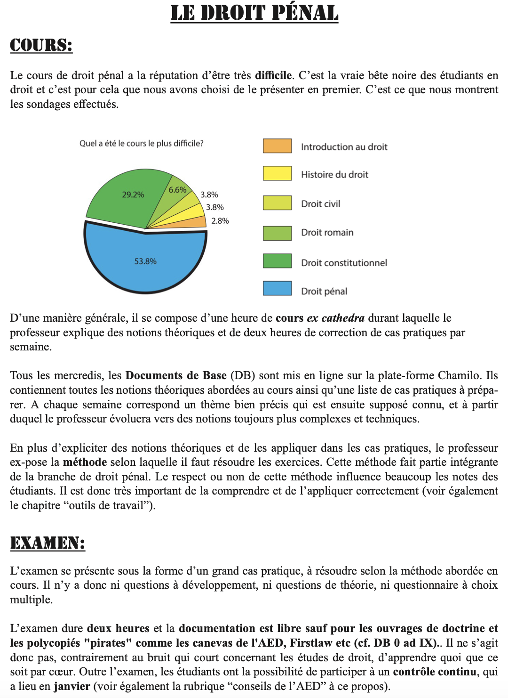
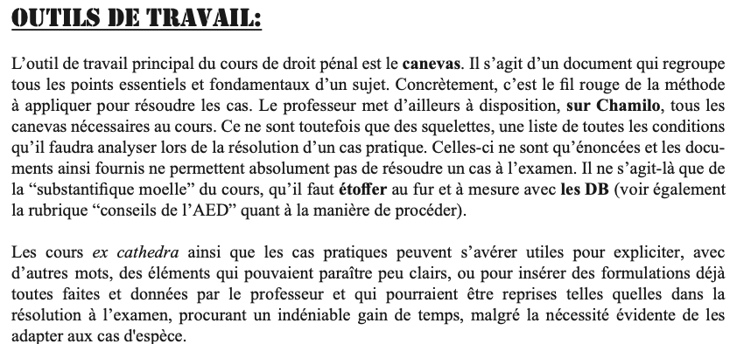
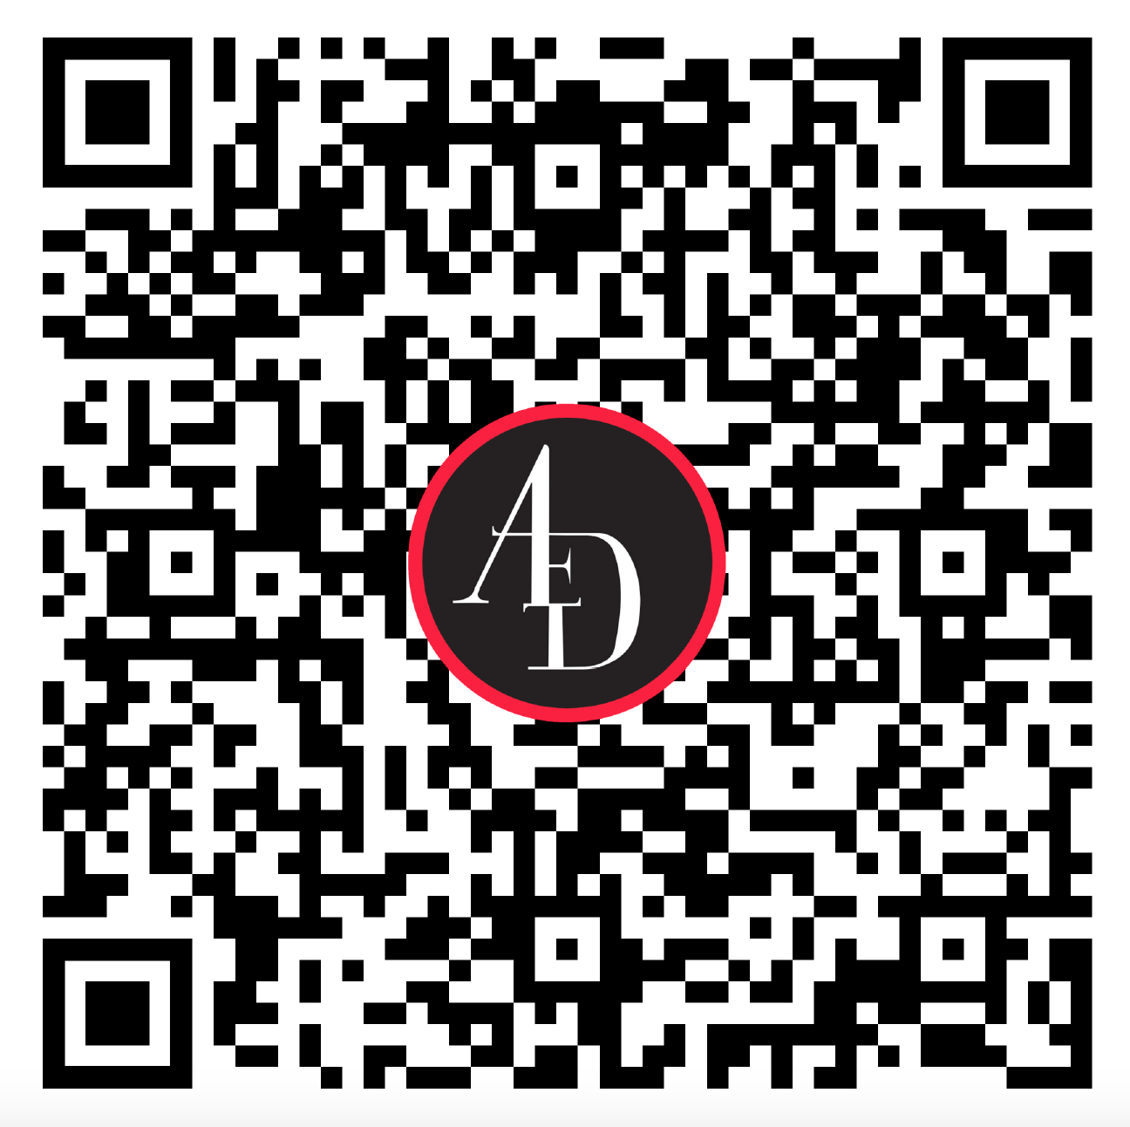
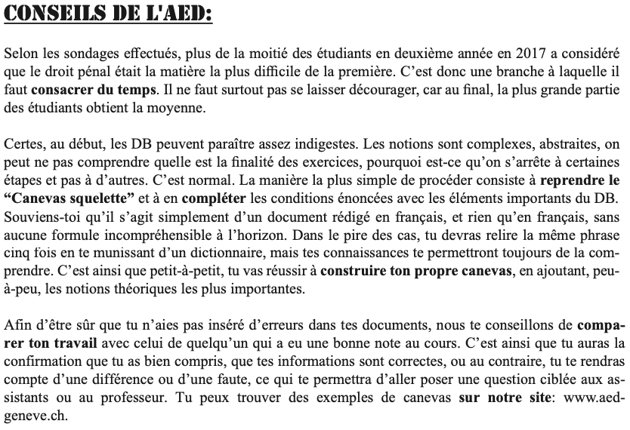
Tremplin des 1ères
Pôle Soutien aux Étudiants

Slide 12
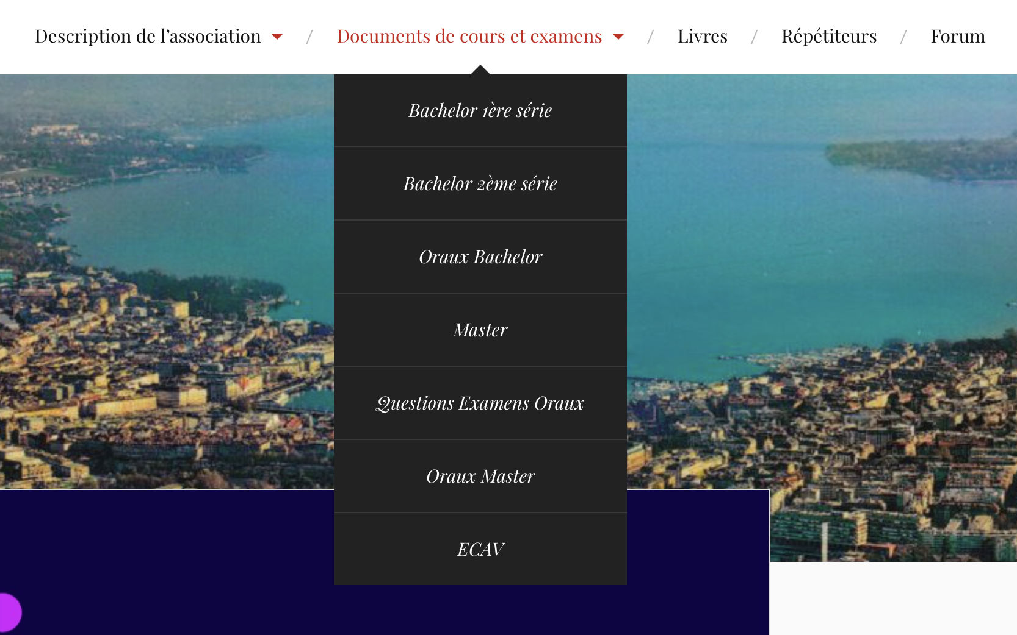

Site de l’AED: https://www.aed-geneve.ch
Pôle Soutien aux Étudiants

Slide 13
Mot de la fin
Pour être moins stressés à Noël et Nouvel An, commencez à travailler maintenant !
On vous encourage vivement de faire les CC !
Ne vous inquiétez pas si vous avez des mauvaises notes !
N’hésitez pas à nous demander de l’aide
  Email : aed@unige.ch
  Instagram : aedunige
Bonne chance !
Pôle Soutien aux Étudiants

Slide 14


Bonne chance pour la suite!
@aedunige
AEDGeneve

